Slide 1
Información y Recursos para los Padres Sobre las PruebasGeorgia Milestones 2023-2024
Updated October 26, 2023

Slide 3
Agenda
¿Sobre qué se evaluará a mi hijo?
¿Qué hace la escuela de mi hijo para prepararse para el examen?
¿Cómo puedo apoyar a mi hijo para que tenga éxito en las pruebas Georgia Milestones?
¿Qué recursos puedo usar para ayudar a mi hijo a tener éxito?
¿Cómo se espera que mi hijo muestre lo que sabe o demuestre su conocimiento?
Preguntas

Slide 4
¿En qué se evaluará a mi hijo?
Georgia Milestones | Artes del Languaje | Matematica | Ciencia | Estudios Sociales
Fin de Curso (EOG) | Grados 3ero – 8vo | Grades 3ero – 8vo | Grados 5to & 8vo | 8vo Grado
Fin de Curso (EOC) | Literatura y Composicion Americana | Algebra I | Biología | Historia de Estados Unidos
 |  |  | Ciencia Física Solo 8vo Grado
Mide el conocimiento y las habilidades de los estudiantes sobre los estándares de contenido adoptados por el estado en Artes del Lenguaje en Inglés, Matemáticas, Ciencias y Estudios Sociales.
Los estudiantes de elemental y secundaria que tomen una clase avanzada deberán tomar la prueba Fin de Grado para el nivel general de grado para el que están inscritos.
Los estudiantes de la escuela intermedia inscritos en los cursos que requieran la prueba de fin de grado también tomarán los Georgia Milestones correspondientes (los detalles en la siguiente diapositiva).
La prueba se utiliza como parte de nuestro sistema estatal de rendición de cuentas, que es CCRPI.

Slide 5
Requisitos de participación de los estudiantes de EOC(Prueba de Fin de Curso)
Requisitos de participación de los estudiantes de EOC
Estudiantes Participantes | Literatura Americana | Algebra I | Ciencias Físicas | Biología | Historia de Estados Unidos
Escuela Superior | Requiere EOC | Requiere EOC | Eliminado | Requiere EOC | Requiere EOC
AP/IB/DE | Requiere EOC | Requiere EOC | Eliminado | Requiere EOC | Exemptos
8^{vo} Grado | Requiere EOC Requiere EOG | Requiere EOC Requiere EOG | Requiere EOC EOG Not Required | EOC Required EOG Required | EOC Required EOG Required
6^{to}/7^{mo}Grado | EOC Required EOG Required | EOC Required EOG Required | EOG Required | EOC Required EOG Required | EOC Required EOG Required
Note that EOC Exams count as 20% of a student’s final grade in that class, except Physical Science.

Slide 6
¿Cómo se ve la prueba?
Área de contenido y número de secciones | Respuesta Seleccionada | Respuesta Construida (2 puntos) | Respuesta Construida Extendida (4 puntos) | Respuesta Extendida Escrita (7 puntos) | Respuesta Reforzada por tecnología (2 puntos)
Artes del Lenguaje (ELA)(3 secciones) | ✓ | ✓ | ✓ | ✓ | ✓
Matemática (2 secciones) | ✓ |  |  |  | ✓
Ciencias (2 secciones) | ✓ |  |  |  | ✓
Estudios Sociales (2 secciones) | ✓ |  |  |  | ✓
. Los elementos reforzados por la tecnología incluyen: respuesta seleccionada basada en evidencia, arrastrar y soltar/pegar, lista desplegable, selección múltiple, entrada de teclado o gráficos

Slide 7
¿Cuánto dura la prueba?
Contenido Área/Curso | Sección(es) de Prueba | Duración Típica | Tiempo Máximo Por Sección(s) | Tiempo Máximo Por Sección(es) (1.5) | Tiempo Máximo Por Sección(es) (Doble)
Artes del Lenguaje | 1 | 45-65 | 90 | 135 | 180
 | 2 | 40-60 | 80 | 120 | 160
 | 3 | 40-60 | 80 | 120 | 160
Matematica | 1 | 30-50 | 65 | 98 | 130
 | 2 | 30-50 | 65 | 98 | 130
Ciencias | 2 | 20-30 | 40 | 60 | 80
 | 3 | 20-30 | 40 | 60 | 80
Estudios Sociales | 1 | 15-25 | 35 | 53 | 70
 | 2 | 15-25 | 35 | 53 | 70
Nota: No hay un tiempo mínimo para la prueba. Si todos los estudiantes han presentado la prueba, el examinador debe completar la sección de la prueba.
Notes:
Schools can test AM & PM sessions or AM only.
This information is to ensure when you are building your schedules you have enough time to provide the minimum time in the allotted time.
Please make sure to include start time in your presentation.

Slide 8
¿Cuándo tendrá la prueba su hijo? (Grados 3 – 5)
Pruebas de Fin de Grado de Escuela Elemental Primavera 2024: 22 al 30 de abril, 2024
Fecha | Área de Contenido
22 de abril, 2024 | Artes del Lenguaje(ELA) Parte I (3, 4, 5)
23 de abril, 2024 | Artes del Lenguaje(ELA) Parte II/III (3, 4, 5)
24 de abril, 2024 | Matemática (3, 4, 5)
25 de abril, 2024 | Ciencias (5)
26; 29; 30 de abril, 2024 | Reposiciones

Slide 9
¿Cuándo tendrá la prueba su hijo?(Grados 6 - 8)
Pruebas de Fin de Grado de Escuela Intermedia Primavera 2024: 22 de abril al 1^{ero} de mayo, 2024
Fecha | Área de Contenido
22 de abril, 2024 | Artes del Lenguaje(ELA) Parte I (6, 7, 8)
23 de abril, 2024 | Artes del Lenguaje(ELA) Parte II/III (6, 7, 8)
24 de abril, 2024 | Matemática (6, 7, 8)
25 de abril, 2024 | Ciencias/Ciencias Físicas de 8º Grado (8)
26 de abril, 2024 | Estudios Sociales (8)
29 y 30 de abril ; 1^{ero}de mayo, 2024 | Reposiciones

Slide 10
¿Cuándo tendrá la prueba su hijo? (Fin de Curso)
Pruebas de Fin de Curso de Escuela Superior de Invierno 2023 : 4 al 12 de diciembre, 2023
Fecha | Área de Contenido
4 de diciembre, 2023 | Literatura Americana Parte I
5 de diciembre, 2023 | Literatura Americana Parte II/III
6 de diciembre, 2023 | Algebra I
7de diciembre , 2023 | Biología
8 de diciembre, 2023 | Historia de Estados Unidos
11-12 de diciembre, 2023 | Reposiciones

Slide 11
¿Cuándo tendrá la prueba su hijo?(Fin de Curso)
Pruebas de Fin de Curso de Escuela Superior de Primavera 2024: 29 de abril – 8 de mayo, 2024
Fecha | Área de Contenido
29 de abril, 2024 | Literatura Americana Parte I
30 de abril, 2024 | Literatura Americana Parte II/III
1^{ero} de mayo, 2024 | Algebra I
2 de mayo, 2024 | Biología
3 de mayo, 2024 | Historia de Estados Unidos
6-8 de mayo, 2024 | Reposiciones

Slide 12
¿Qué tipo de preguntas verá mi hijo en la evaluación de Georgia Milestones?

Slide 13
Artes del Lenguaje Inglés
Tipos de Artículos
Respuesta seleccionada Ítems de respuesta construidos Respuesta construida Respuesta construida extendida (Escritura Narrativa) | Respuesta de escritura extendida Respuesta seleccionada basada en la evidencia Arrastrar y soltar/pegar Lista desplegable
Características únicas
La Sección de Lectura y Escritura Basada en la Evidencia requiere que los estudiantes construyan significados, hagan inferencias, saquen conclusiones, comparen y contrasten ideas, así como sinteticen ideas y conceptos en múltiples textos Respuesta seleccionada Respuesta construida Respuesta de escritura extendida
La Respuesta de Escritura Extendida requiere que los estudiantes desarrollen un ensayo informativo/explicativo o de opinión/argumentativo, citando evidencia de los textos y utilizando convenciones lingüísticas estándar, etc.

Slide 14
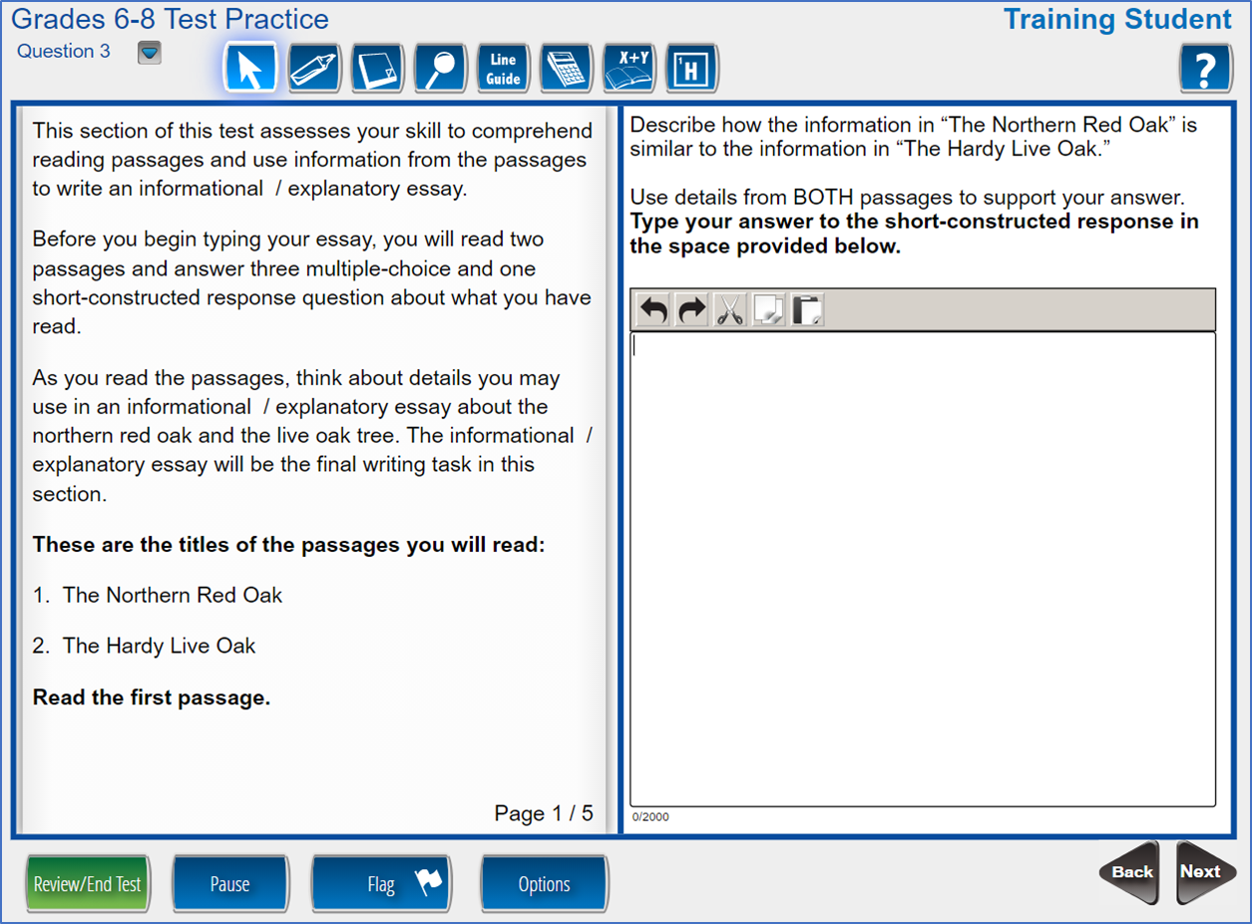
Sección de Artes del Lenguaje: Lectura y Escritura Basada en la Evidencia
Notes:
This is an example of the Reading and Evidence-Based Writing Section. There are selected response items followed by a constructed response item. Finally, there is the Extended Writing Response. The writer’s checklist may be enlarged and shifted to the side by the student to allow it to remain on the screen while typing. Students would enter their essay in the text box and may cut, copy or paste as needed. Note the character counter in the bottom left corner of the text box to help the student know when they may run out of space. It is important to remind students that they are not required to use all the character space, but they should focus on the content of their response.

Slide 15
Matemática
Tipos de Artículos
Respuesta seleccionada Varias partes Selección múltiple Arrastrar y soltar/pegar Entrada de teclado Lista desplegable | Gráficas Coordenadas de cuadrícula Recta numérica Gráfico de barras Diagrama de líneas Gráfico de líneas Pictograma
Características únicas
Desmos Calculator Herramientas de transportador y reglas Conjuntos de estímulos compartidos: agrupa tres elementos diferentes junto con un problema de situación

Slide 16
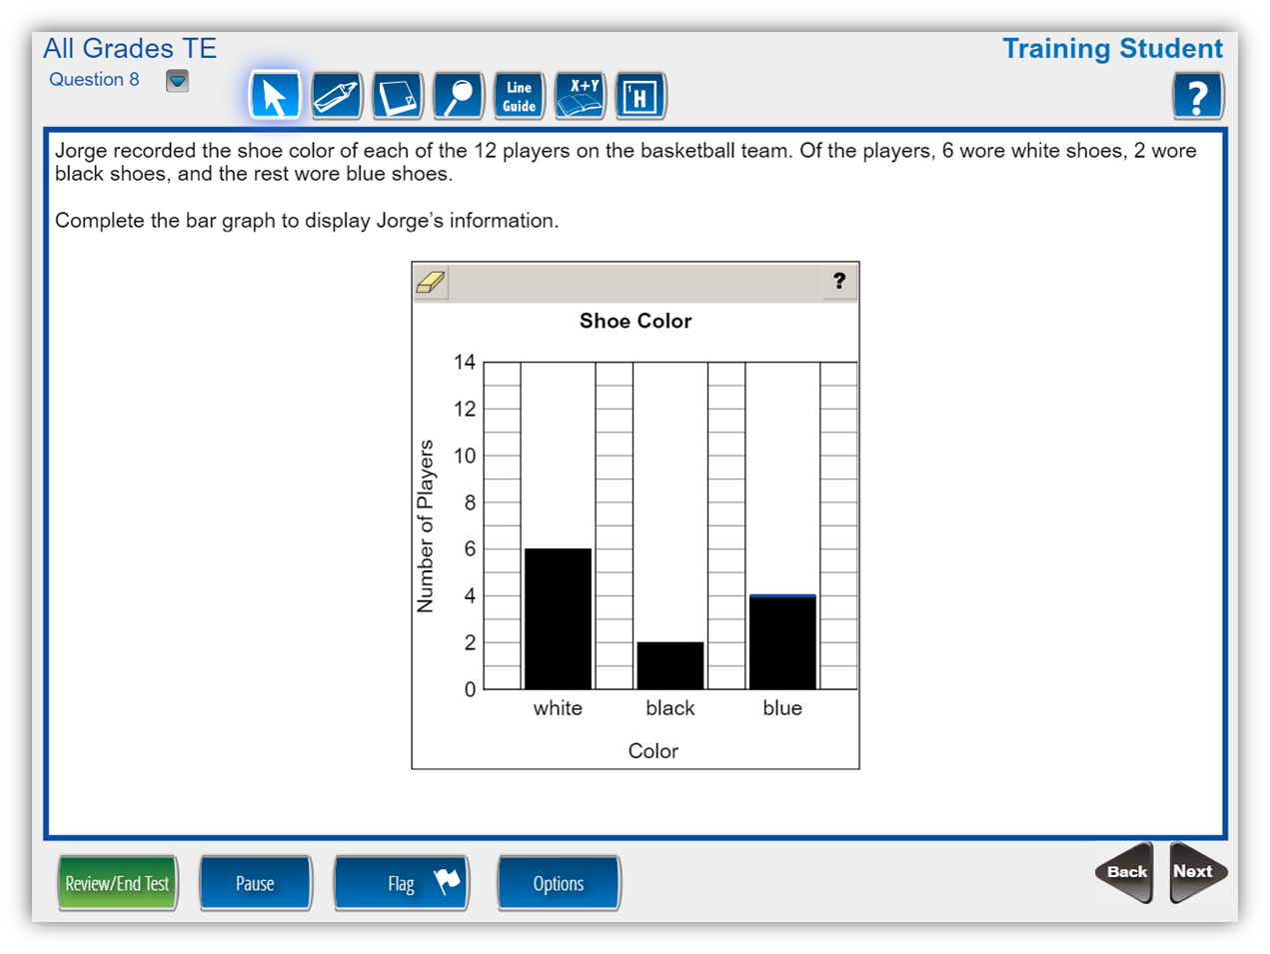
Matemáticas: Artículos reforzados por tecnología
Notes:
This math item asks the student to complete a bar graph. Technology-enhanced items encourage students to construct an answer as opposed to merely selecting a response. Students are required to think critically. The items gain a better understanding of a student’s depth of understanding and knowledge.

Slide 17
Ciencias Y Estudios Sociales
Tipos de Artículos
Respuesta seleccionada Varias partes Selección múltiple Arrastrar y soltar/pegar Lista desplegable
Características únicas
La ciencia requiere la comprensión de los conceptos, ideas y prácticas centrales de la ciencia para explicar los fenómenos científicos Los Estudios Sociales requieren la comprensión del pasado y su influencia en el presente y el futuro, incluida la interconexión de la historia, la cultura, la geografía, la economía y el gobierno y la educación cívica

Slide 18
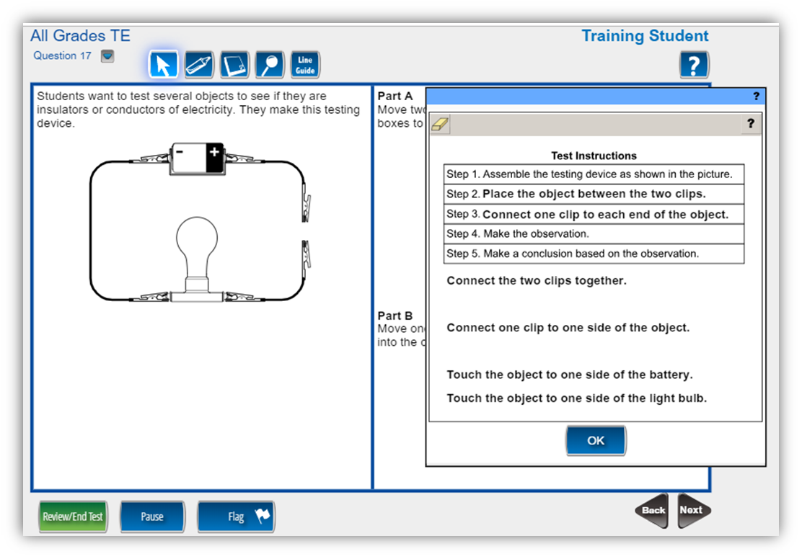
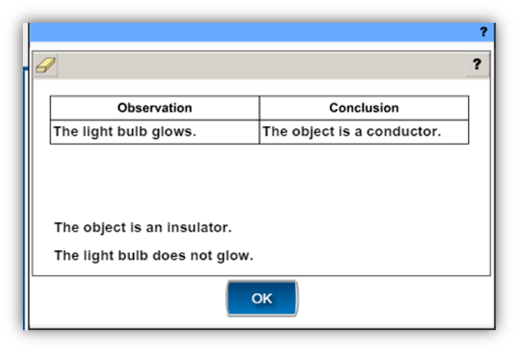
Ciencia Artículos reforzados por la tecnología
Notes:
Drag-and-drop items may also appear in Science and Social Studies courses. In this example, after reviewing an investigation, the student is asked to complete instructions to determine if objects are insulators or conductors of electricity. In the section part, the student chooses an observation and a matching conclusion. Some technology-enhanced items use a strategy of scaffolding to elicit different types of knowledge from students. First, the student is required to correctly sequence the experiment, then they must correctly observe and make a conclusion.

Slide 19
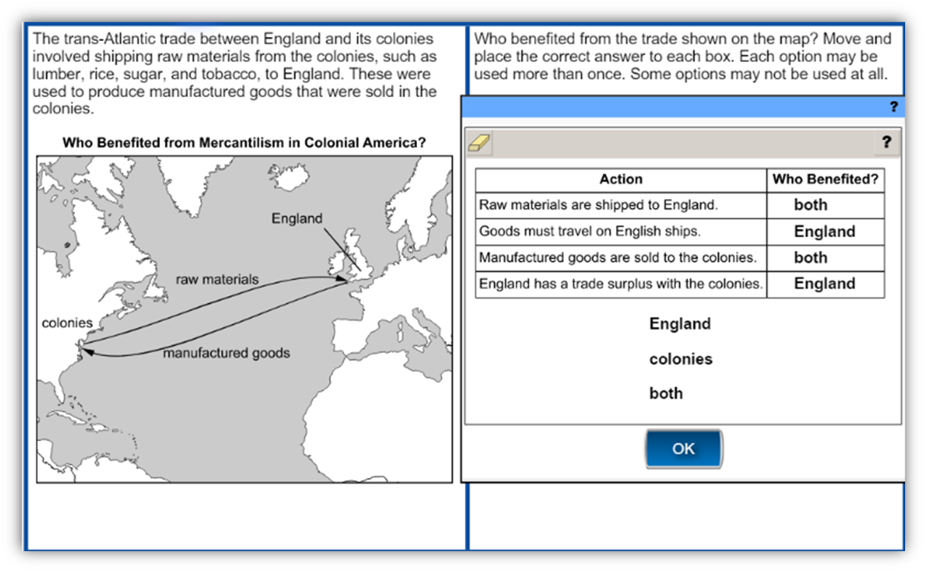
Estudios Sociales Artículos reforzados por la tecnología
Notes:
In this US History example, a student is asked to complete the table to show who benefitted from the trade shown on the map. This item allows the student to use any of the responses provided multiple times or not at all. Here students are interacting with text and are required to have a deep understanding of the content.

Slide 20
Calculadora
Calculadora Desmos : www.desmos.com/testing

Slide 21
¿Qué está haciendo la escuela (name of the School here)para preparar a mi hijo para el examen?
Schools:
Please provide school level information on what steps and resources are being provided to support student achievement and success on the Georgia Milestones.
Some recommendations are:
Classroom activities
School resources available to parents
Teacher lessons and assessment guide

Slide 22
¿Qué puede hacer durante las pruebas?
¡Anime a su estudiante!
Recuérdele que lea atentamente las instrucciones y que revise su trabajo.
Señale que algunos elementos serán más difíciles que otros.
Ayúdele a descansar bien por la noche.
Planifique un desayuno balanceado.
Mantenga su horario o rutina.
No concentre demasiado sus conversaciones en el examen.
Practique el uso de los mismos materiales que los estudiantes pueden usar en la prueba, es decir, papel borrador, actividades cronometradas, lápices y papel cuadriculado.

Slide 23
¿Qué recursos puedo usar para ayudar a mi hijo a tener éxito?

Slide 24
Guías de estudio
La Guía de Estudio/Recursos de Georgia Milestones para Estudiantes y Padres está formulada como un recurso para padres y estudiantes. Contiene ejemplos de preguntas y actividades útiles para darle una idea del contenido que cubre la prueba y cómo se verán las preguntas de la prueba en la evaluación.
Las preguntas de muestra están completamente explicadas y le dirán por qué cada respuesta es correcta o incorrecta.
Las guías de estudio se pueden encontrar en la página de Recursos de Georgia Milestones del Departamento de Educación de Georgia en: https://www.gadoe.org/Curriculum-Instruction-and-Assessment/Assessment/Pages/Milestones_Resources.aspx

Slide 25
Guías de estudio – Cómo usarlas
Reúna los materiales de su hijo que necesitará, como la guía, el bolígrafo o lápiz, el resaltador, el papel borrador, las notas del aula y los libros de texto.
Encuentre un lugar cómodo para que su hijo se siente que tenga buena iluminación y tiempo para concentrarse. Eso significa que no hay televisión, juegos ni teléfonos.
Dedique algo de tiempo a su hijo después de la escuela dedicado al estudio. Establece una meta de cuánto tiempo vas a estudiar. Recuerda, pueden hacer un poco todos los días.
Invita a un compañero de estudio como un amigo, un hermano o incluso a ti mismo para practicar juntos, ¡cualquiera puede ayudarte! Haga preguntas y no olvide leer las instrucciones antes de comenzar. También puedes pedirle ayuda a tu profesor. Es mejor preguntar ahora y obtener respuestas.
No olvide animar a su hijo a leer cuidadosamente cada una de las opciones de preguntas y respuestas. Se debe animar a su hijo a usar papel borrador y a revisar siempre su trabajo.

Slide 26
¿Cómo tendrá mi hijo que demostrar lo que sabe?
Echemos un vistazo a la plataforma en línea de GA Experience.
Enlace: http://www.gaexperienceonline.com/
Los artículos de las pruebas de demostración son generales y están organizados en las tres bandas de grado en las áreas de contenido de Artes del Lenguaje Inglés, Matemáticas, Ciencias y Estudios Sociales.
Los ítems no representan necesariamente el contenido específico del nivel de grado que los estudiantes aprenden diariamente en sus aulas.
El objetivo principal es permitir que los estudiantes experimenten, de primera mano, la funcionalidad de la plataforma de pruebas en línea. Las pruebas de muestra no se califican, ¡así que diviértete!
También está disponible un video tutorial guiado para revisar todas las funciones que ofrece la plataforma en línea de GA Experience.

Slide 27
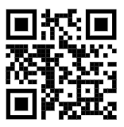
¿Eres más inteligente que un niño de 3er grado?
¿Qué necesita saber mi hijo?
Las siguientes preguntas son tomadas de ejemplos de lo que un estudiante de 3er grado podría ver en las pruebas de Artes del Lenguaje y Matemáticas de Fin de Grado (EOG)Georgia Milestones.
En tu dispositivo electrónico, ve a kahoot.it
Introduzca el siguiente PIN:
Ingresa el nombre de un equipo/jugador
¡A jugar!
¡Vamos a practicar!
Para obtener recursos más específicos para el nivel de grado, visite el sitio web del Sistema de Evaluación de Georgia Milestones de GaDOE(Departamento de Educación) y nuestra página de evaluación en el sitio web de las Escuelas del Condado de Henry.
Notes:
We have provided your Principal with a common tool/resource regarding online testing materials for Teachers and Parents.
Feel free to use this Kahoot that has been created for you. The game can be accessed using the following link: https://create.kahoot.it/share/are-you-smarter-than-a-3rd-grader/8509b38a-a47c-4766-ab35-043bed3fd3e1

Slide 28
¿Eres más inteligente que un estudiante de 6º grado?
¿Qué necesita saber mi hijo?
Las siguientes preguntas se toman de ejemplos de lo que un estudiante de 6º grado podría ver en las pruebas de Artes del Lenguaje y Matemáticas de Fin de Grado (EOG)Georgia Milestones.
En tu dispositivo electrónico, ve a kahoot.it
Introduzca el siguiente PIN:
Ingresa el nombre de un equipo/jugador
¡A jugar!
¡Vamos a practicar!
Para obtener recursos más específicos para el nivel de grado, visite el sitio web del Sistema de Evaluación de Georgia Milestones de GaDOE(Departamento de Educación) y nuestra página de evaluación en el sitio web de las Escuelas del Condado de Henry.
Notes:
We have provided your Principal with a common tool/resource regarding online testing materials for Teachers and Parents.
Feel free to use this Kahoot that has been created for you. The game can be accessed using the following link: https://https://create.kahoot.it/share/are-you-smarter-than-a-6th-grader/50a7e746-c80d-4e1f-b438-dfa6eee604b4

Slide 29
¿Eres más inteligente que un estudiante de 9º grado?
¿Qué necesita saber mi hijo?
Las siguientes preguntas están tomadas de ejemplos de lo que un estudiante de 9º grado podría ver en la pruebas de Álgebra I de Fin de Grado (EOG)Georgia Milestones.
En tu dispositivo electrónico, ve a kahoot.it
Introduzca el siguiente PIN:
Ingresa el nombre de un equipo/jugador
¡A jugar!
¡Vamos a practicar!
Para obtener recursos más específicos para el nivel de grado, visite el sitio web del Sistema de Evaluación de Georgia Milestones de GaDOE(Departamento de Educación) y nuestra página de evaluación en el sitio web de las Escuelas del Condado de Henry.
Notes:
We have provided your Principal with a common tool/resource regarding online testing materials for Teachers and Parents.
Feel free to use this Kahoot that has been created for you. The game can be accessed using the following link: https://create.kahoot.it/share/are-you-smarter-than-a-9th-grader/1f51d5df-f017-4e8b-a3db-3924f213c93c

Slide 30
¿Cómo usarán la escuela de su hijo y el maestro de su hijo los resultados de las pruebas para apoyar a su hijo y a la escuela?
Mejoramiento Escolar
Determinar la colocación en programas y servicios especializados, tales como:
Programas Acelerados de Matemáticas
Pruebas para niños superdotados
Clases de remediación

Slide 31
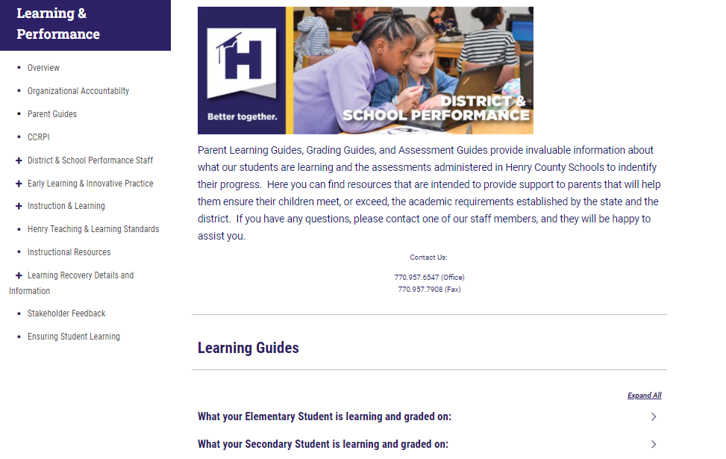
Recursos disponibles
Los recursos de Georgia Milestone se pueden recuperar en nuestro sitio web de las escuelas del condado de Henry.
https://www.henry.k12.ga.us/Page/151339

Slide 32
Preguntas

